Slide 1



Yapay Zeka ve Otomasyonun İş Gücüne Etkileri
Mesleki Dönüşüm ve Gelecek Talebi Analizi
Bu sunum, 40 farklı meslek grubu üzerinden yapay zeka ve otomasyonun iş gücü piyasası üzerindeki dönüştürücü etkilerini detaylı bir şekilde incelemektedir. Amacımız, otomasyon potansiyeli, YZ maruziyet skorları ve gelecekteki talep değişim tahminlerini analiz ederek, İnsan Kaynakları uzmanları ve politika yapıcılar için stratejik öngörüler sunmaktır.
Notes:
1

Slide 2

Temel İstatistiksel Özet: İş Gücü Analizi
Araştırmamız, iş gücü piyasasında yapay zeka ve otomasyonun mevcut durumunu ortaya koyan kritik istatistiksel veriler sunmaktadır. 40 farklı mesleği kapsayan kapsamlı analizimiz, otomasyonun ve YZ'nin iş rollerini nasıl yeniden şekillendirdiğini gözler önüne seriyor.
Veri Seti Kapsamı: 40 farklı mesleğe ait detaylı analiz verileri kullanılmıştır.
Ortalama Otomasyon Potansiyeli: İncelenen meslekler için ortalama otomasyon potansiyeli %46.95 olarak belirlenmiştir.
Ortalama YZ Maruziyet Skoru: 1-100 ölçeğinde ortalama 58.28 YZ maruziyet skoru tespit edilmiştir.
Kritik Gözlem: Gelecek talep tahmini minimum değeri %-33 ile bazı meslek gruplarının ciddi bir risk altında olduğunu göstermektedir.
Veri Kalitesi: Tüm değişkenlerde eksik veri bulunmadığı için analiz güvenilirliği yüksektir.
Notes:
2

Slide 3
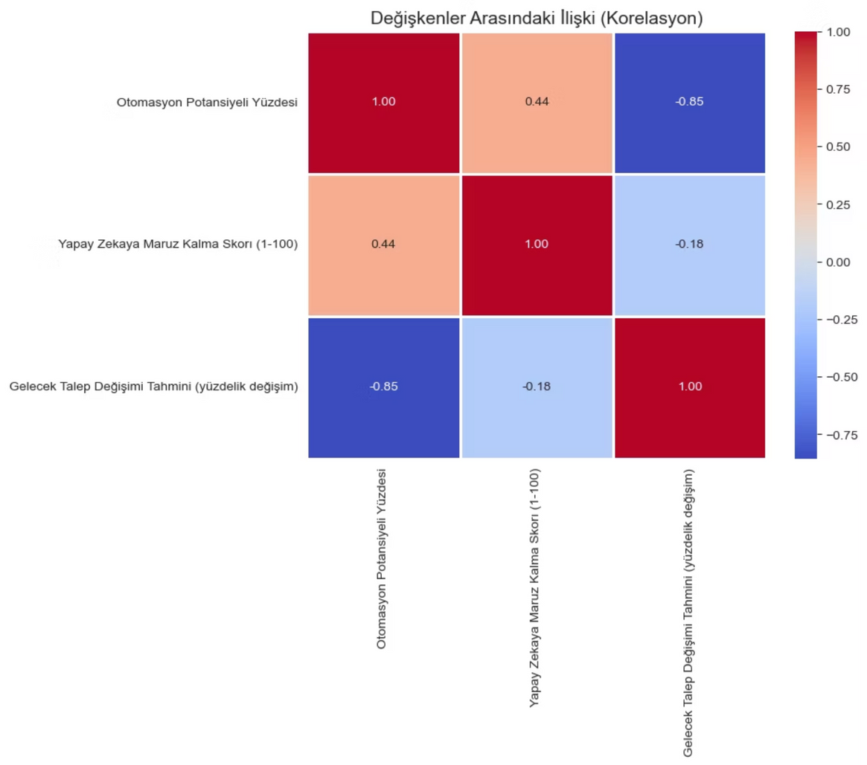
Ana Korelasyon Buluguları: Otomasyon Riski ve Talep Arasındaki Kritik İlişki
Yaptığımız korelasyon analizi, otomasyon potansiyeli ile mesleklere olan gelecek talep değişimi arasında şaşırtıcı derecede güçlü bir ilişki olduğunu ortaya koymaktadır.
Temel Bulgu:
Otomasyon Potansiyeli ve Gelecek Talep Değişimi arasında Çok Güçlü Negatif Korelasyon mevcuttur.
Bu bulgu, bir mesleğin otomasyon potansiyeli arttıkça, o mesleğe olan talebin kesin olarak azalacağını açıkça göstermektedir. Bu, otomasyonun iş gücü piyasası üzerindeki en belirleyici ve öngörülebilir etkisidir. İnsan kaynakları stratejilerimizi bu gerçeğe göre şekillendirmemiz gerekmektedir.
Notes:
3

Slide 4

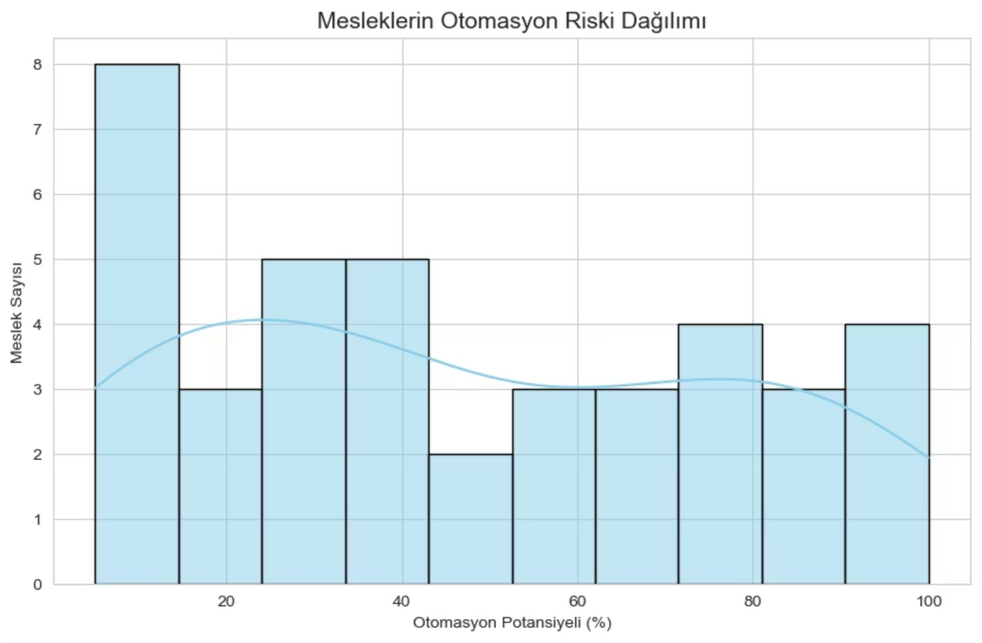
Mesleklerin Otomasyon Riski Dağılımı
Otomasyon potansiyeli, meslekler arasında büyük farklılıklar göstermektedir. Aşağıdaki histogram, incelenen 40 mesleğin otomasyon potansiyeli yüzdesine göre dağılımını gözler önüne sermektedir.
Dağılımın geniş bir aralığa yayılması, bazı mesleklerin yüksek otomasyon riski taşırken, bazılarının bu riskten daha az etkilendiğini ortaya koymaktadır. Bu durum, gelecekteki iş gücü planlamasında mesleki dönüşümün ne kadar çeşitli ve karmaşık olacağının bir göstergesidir.
Notes:
4

Slide 5




YZ Maruziyeti ve Otomasyon Riski - Sektörel Bakış
Temel Bulgu
Teknoloji/Analitik Sektörleri
Otomasyon ve YZ Maruziyeti arasında Orta Düzey Pozitif Korelasyon (+0.44) vardır. YZ şu aşamada otomasyon riskini artırmaktadır.
Yüksek YZ maruziyetine rağmen otomasyon riski diğer sektörlere kıyasla daha düşüktür. Bu alanlarda YZ daha çok bir araç olarak kullanılmaktadır.
Riskli Sektörler
Hizmet ve İdari gibi rutin görevlerin yoğun olduğu sektörlerde otomasyon riski belirgin şekilde yüksektir. Bu durum, tekrarlayan işlerin YZ ve otomasyon için kolay hedefler olduğunu göstermektedir.
Notes:
5

Slide 6
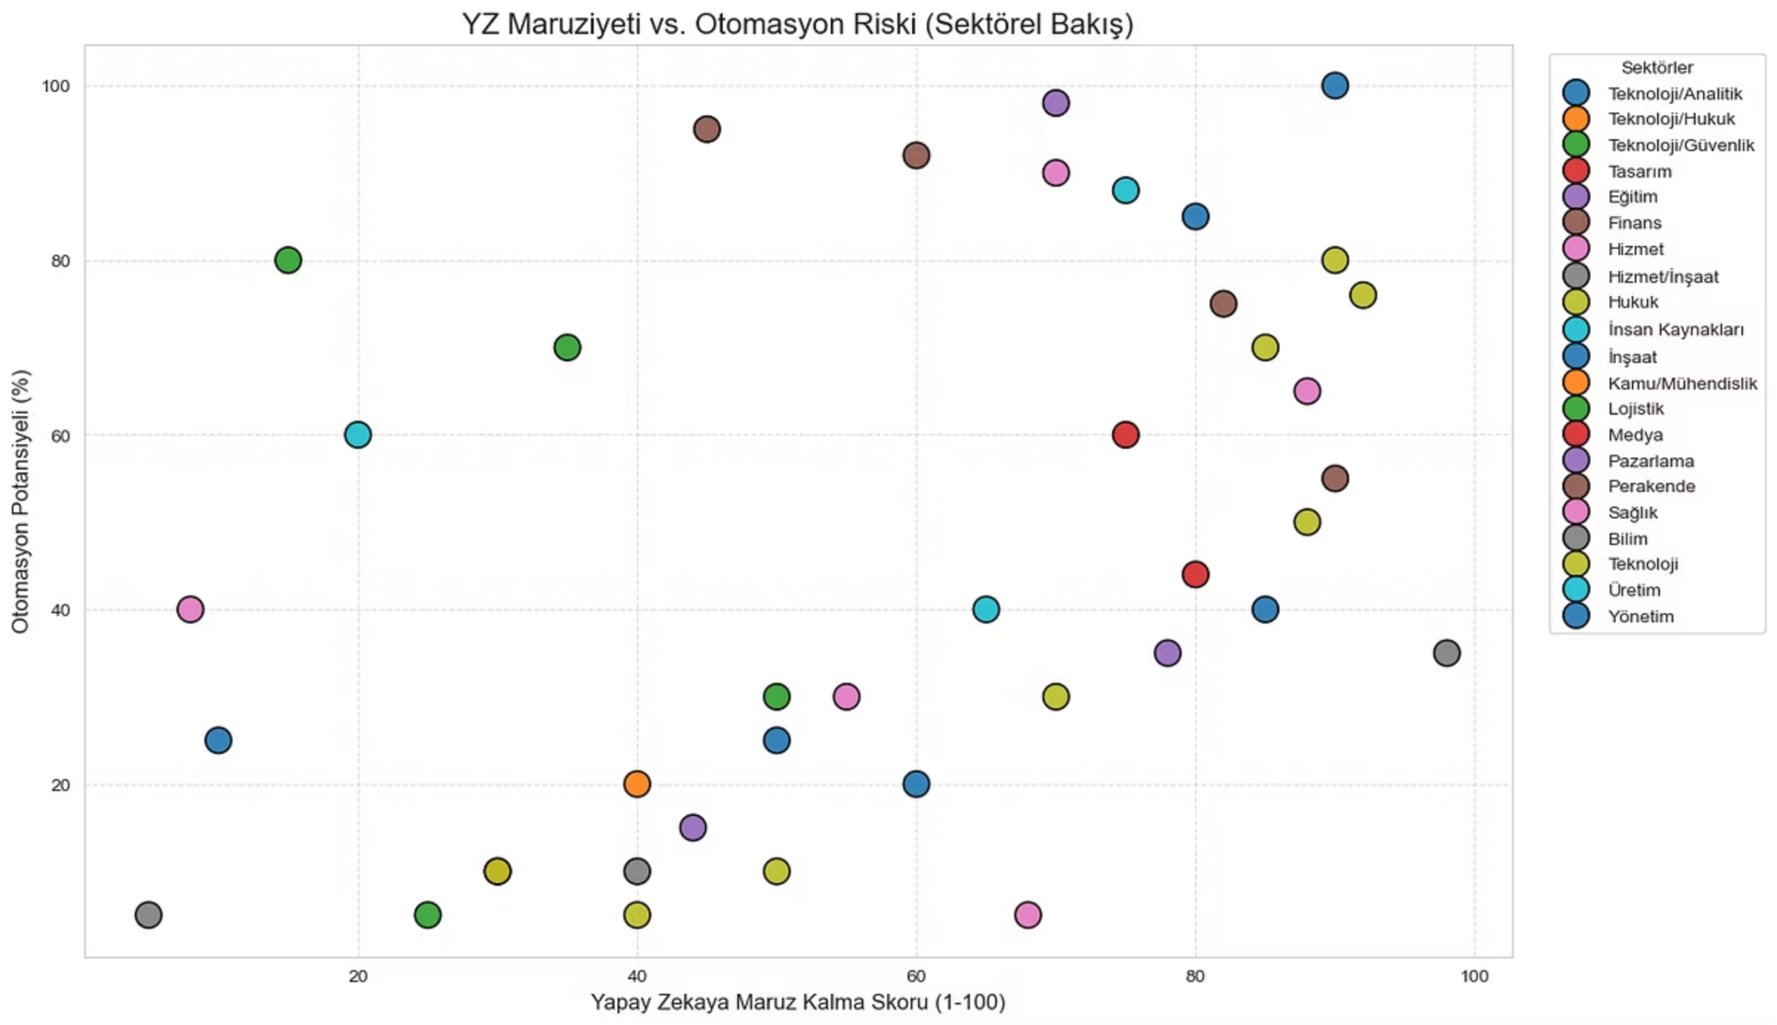

Slide 7







Gelecekte Talebi En Çok Artacak ve Azalacak Meslekler
İş gücü piyasasında yaşanan bu dönüşümde, bazı meslekler yükselişe geçerken, bazıları için talep düşüşü kaçınılmaz görünmektedir. İşte gelecek talep değişimi beklentileri:
AI Güvenlik Uzmanı
AI Etiği Uzmanı
Veri Bilimcisi
+%48 talep artışı bekleniyor.
+%45 talep artışı öngörülüyor.
+%30 talep artışı ile öne çıkıyor.
Veri Giriş Elemanı
Muhasebeci
Kasiyer
Rutin görevleri nedeniyle ciddi talep azalışı bekleniyor.
Tekrarlayan işleri otomasyona açık, talep düşüşü yaşanabilir.
Perakende otomasyonu ile birlikte talep azalışı kaçınılmaz.
Notes:
7

Slide 8
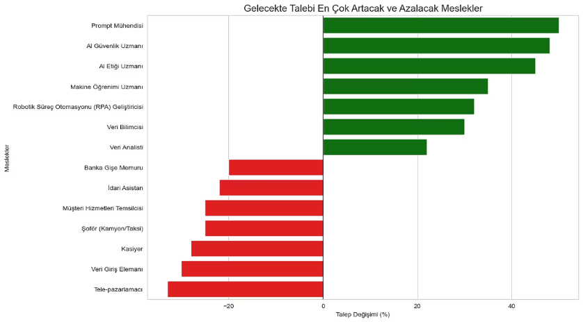

Slide 9
Kapsamlı Analiz Sonuçları ve Kapanış
1
Temel Çıkarım
Otomasyon potansiyeli, bir mesleğin gelecekteki talebini belirleyen en önemli faktördür.
Stratejik Öneri
2
Rutin işlere sahip çalışanlar için yeniden beceri kazanma (reskilling) programları kritik öneme sahiptir.
Geleceğe Yatırım
3
Etik, Güvenlik, Analitik ve YZ Geliştirme gibi otomasyon potansiyeli düşük, talep artışı yüksek mesleklere odaklanılmalıdır.
Yapay zeka ve otomasyonun getirdiği dönüşüm, hem bireyler hem de kurumlar için yeni fırsatlar ve zorluklar sunmaktadır. Bu analizin ışığında, sürdürülebilir bir iş gücü piyasası için proaktif stratejiler geliştirmek elzemdir.
Notes:
9

Slide 10
Görsel Kaynaklar / Kullanılan Görseller Hakkında Not
Bu sunumda kullanılan tüm görseller herhangi bir dış kaynaktan alınmamış olup, proje kapsamında yapay zeka tabanlı görüntü üretim araçları kullanılarak oluşturulmuştur.

Slide 11
BİZİ DİNLEDİĞİNİZ İÇİN TEŞEKKÜRLER

